Slide 1
DANZO Mapeador de Criminalidade ao Redor da FATEC
Internet Robot – Scraper – Information Provider

Slide 2
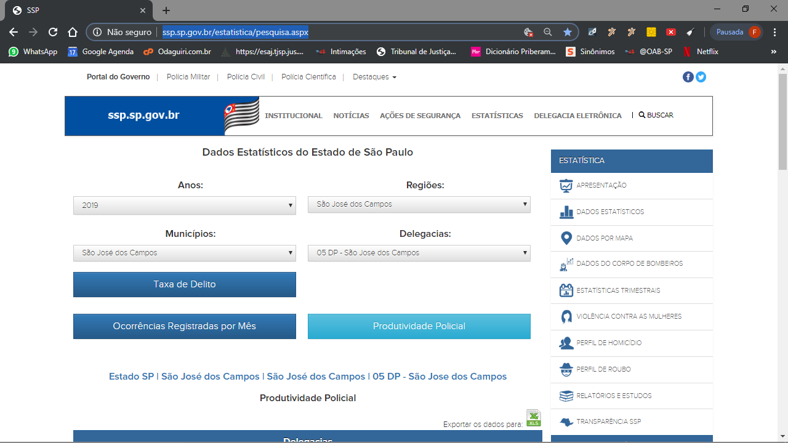

Slide 3
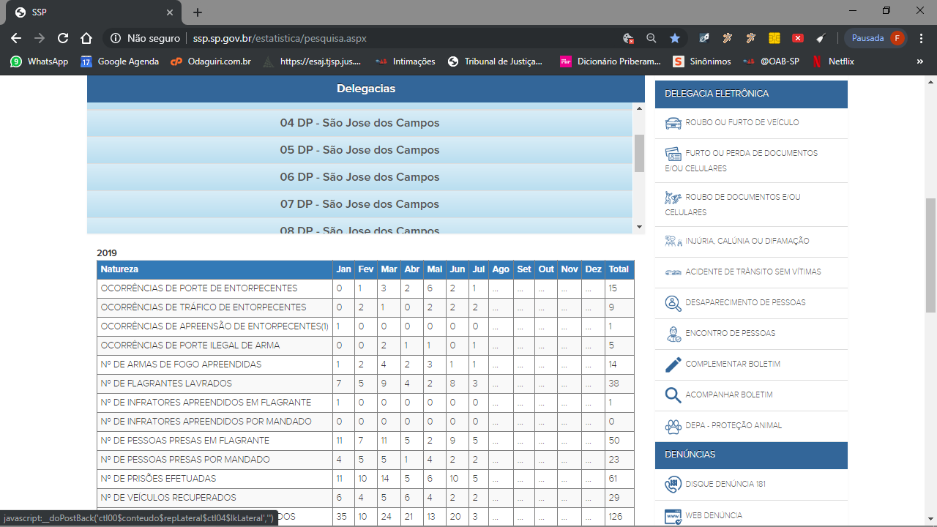

Slide 4
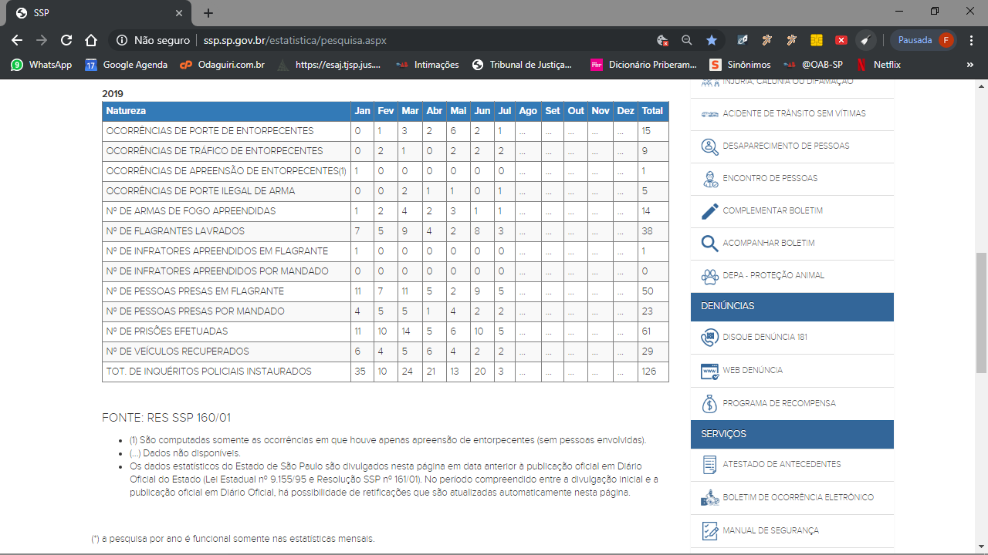

Slide 5
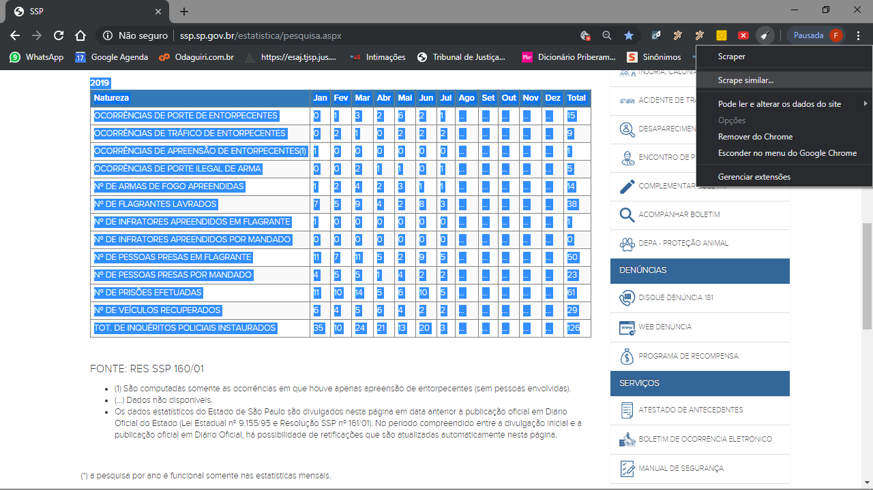

Slide 6
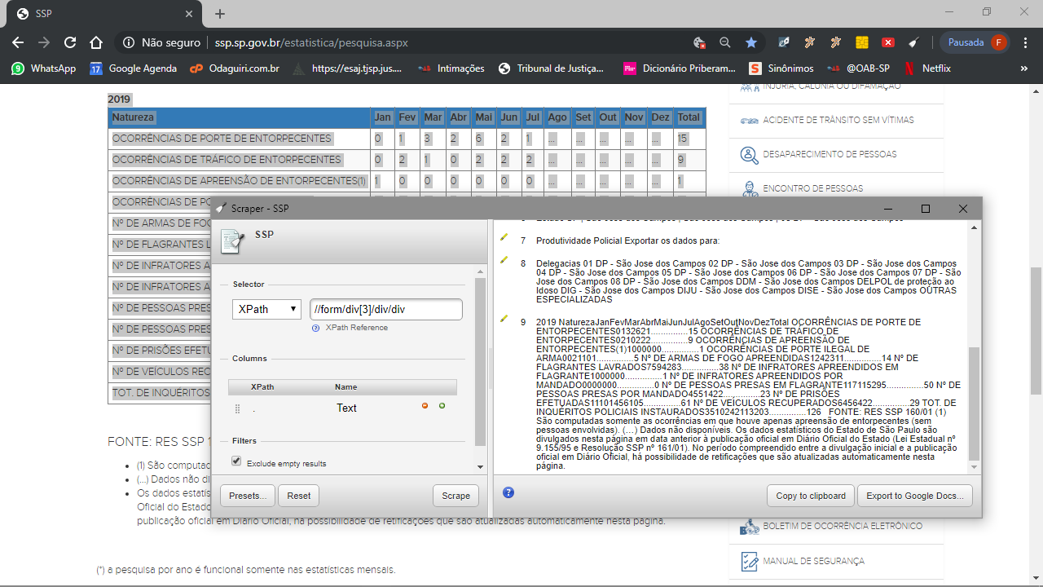

Slide 7
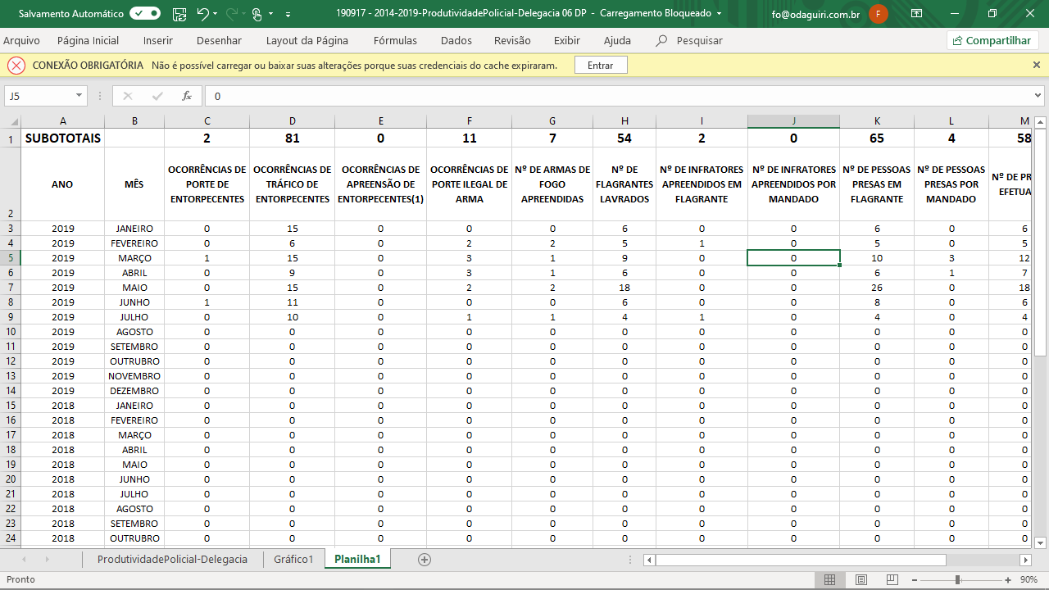

Slide 8
Filtros para obter os dados que o Usuário pode e deseja.

Slide 9
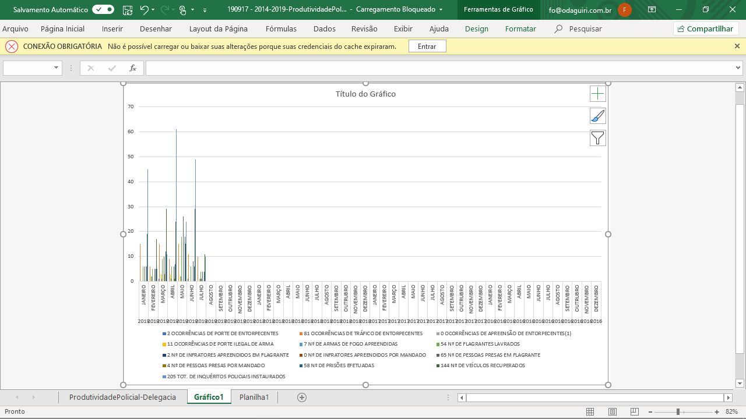

Slide 10
Funcionalidades Possíveis (Dependendo de Financiamento)
Gráficos, Mapas etc.

